Slide 1
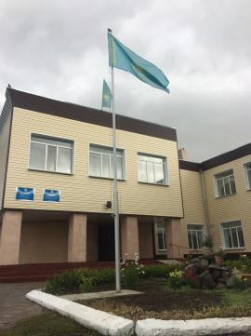
Организация нового 2020-2021 учебного года в КГУ Богатырская ООШ Успенского района

Slide 2
Занятия будут проходить
в 1 смену
Один класс
- 1 кабинет
21 учащийся
1-4 классы
5-9 классы
11 учащихся
10 учащихся
В ход школу предусмотрен через 1 центральную
и 1 запасную дверь

Slide 3
Рекомендации в организации УВП
Вход в здание школы сопровождается приемом медицинского работника и термометрии учащихся и сотрудников школы;
Отменяется кабинетная система, один класс- один кабинет;
Расписание звонков составляется отдельно на каждой класс; Длительность перерыва не менее 10 минут;
Во время каждого перерыва классная комната проветривается и проводиться влажная уборка.
Горячего питания не будет.
Учащиеся находиться в классе в маске, в перерывах (если на свежем воздухе) без маски;
Уроки физической культуры проводятся на свежем воздухе;
Между сменами дезинфекция и кварцевание кабинетов, коридоров и ученической мебели;
Приход и уход учащихся начальных классов сопровождается родителями или законными представителями;

Slide 4
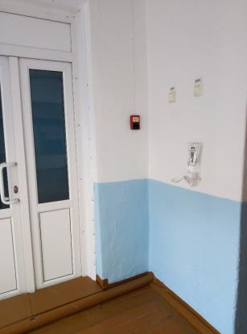
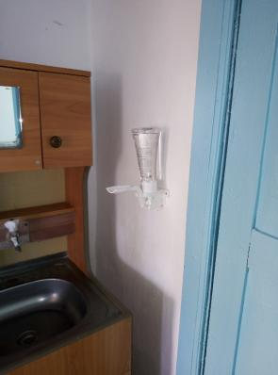
Установка санитайзеров
по школе и в сан. узле

Slide 5
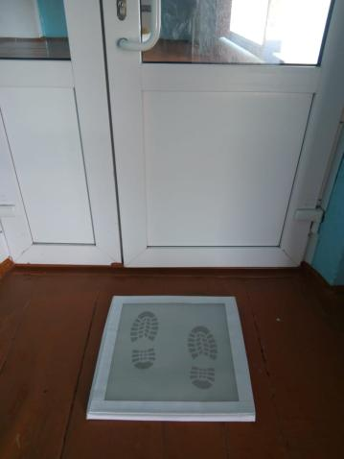
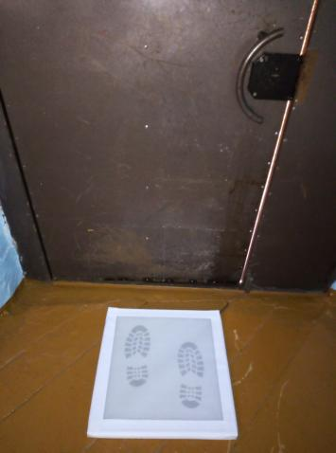
При входе и выходе
дезинфицирующий коврик

Slide 6
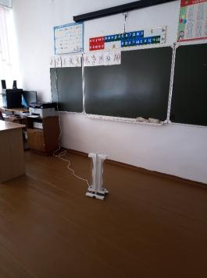
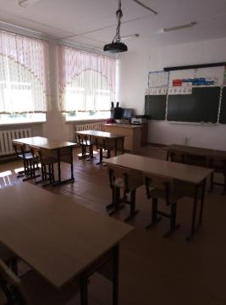
Обработка школы
переносной
кварцевой лампой
Рассадка учащихся
1 – 1,5 метра

Slide 7
Размещение памяток в санузлах школы

Slide 8
Установка по всей школе рекомендаций по СOVID- 19

